Slide 1
Опыт проектирования и реализации основных образовательных программ по специальности ТОП-50 09.02.07 Информационные системы и программирование, квалификация «Программист»: подходы, проблемы и пути решения
ГБПОУ «Южно-Уральский государственный технический колледж»
Лапухина М.В.,
руководитель специальности, преподаватель

Slide 2
О «Программисте» замолвите слово…
09.02.07 Информационные системы и программирование
Не бедный гусар, но всё же…
подходы, проблемы и пути решения

Slide 3
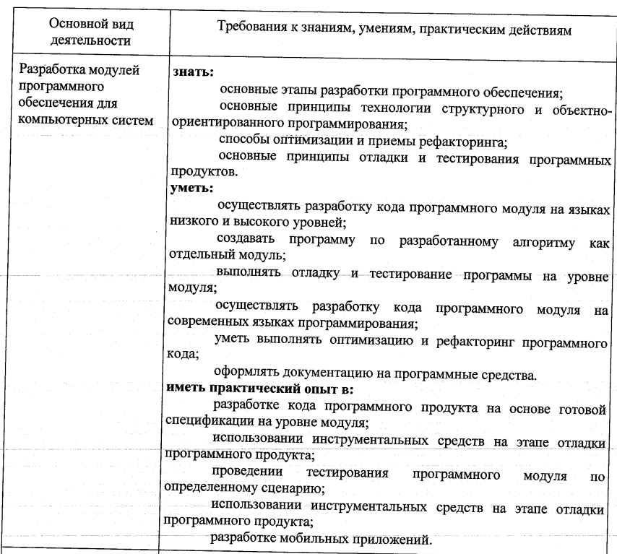
Минимальные требования к результатам освоения основных видов деятельности

Slide 5
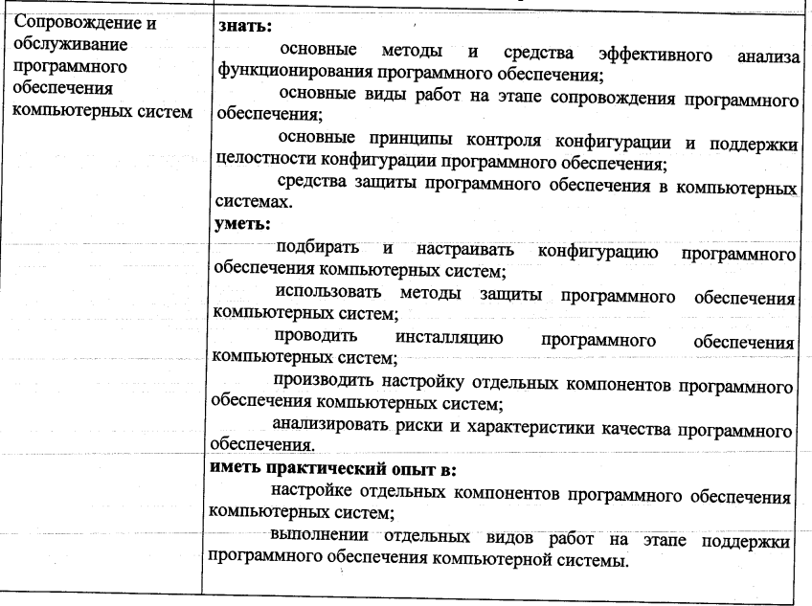

Slide 6
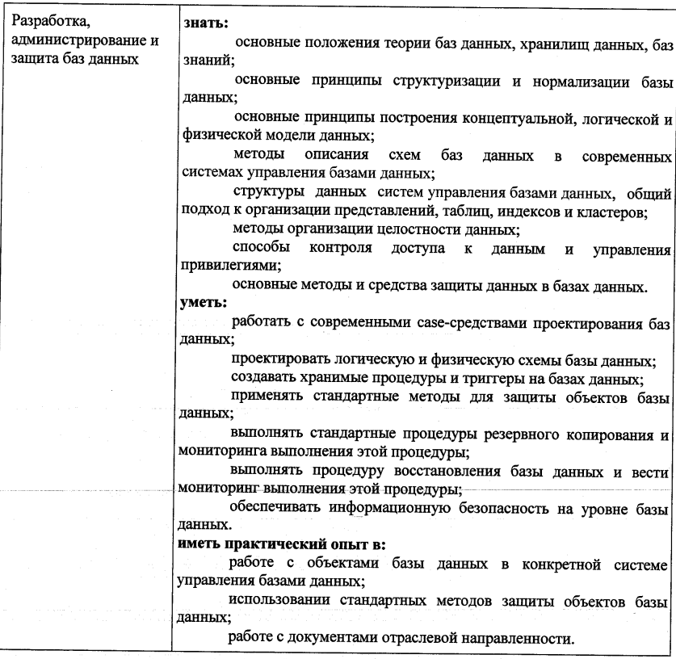

Slide 7
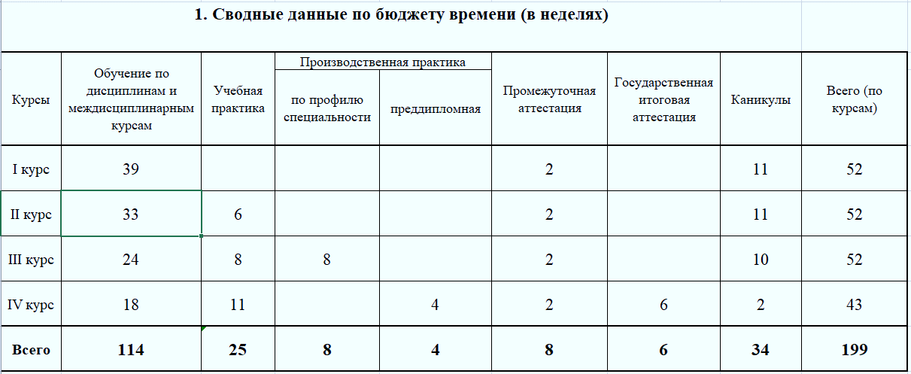

Slide 15
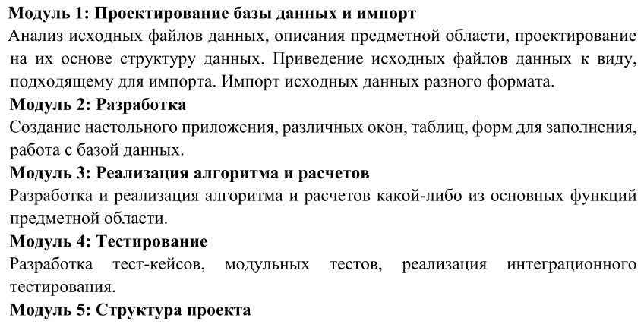
Демонстрационный экзамен - 2019
ПМ.11
ПМ.01, ПМ.02
ПМ.04
ПМ.01
ПМ.04

Slide 16
Демонстрационный экзамен - 2019
ПМ.02

Slide 17
Чего-то не хватает…
Наименование профессиональных модулей
Наименование основных видов деятельности

Slide 19
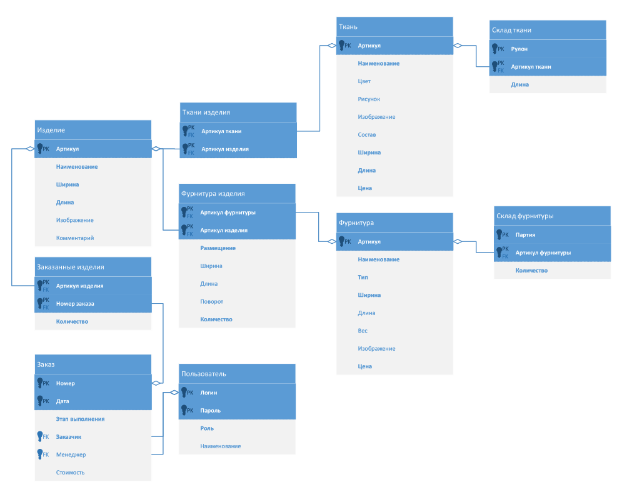

Slide 20
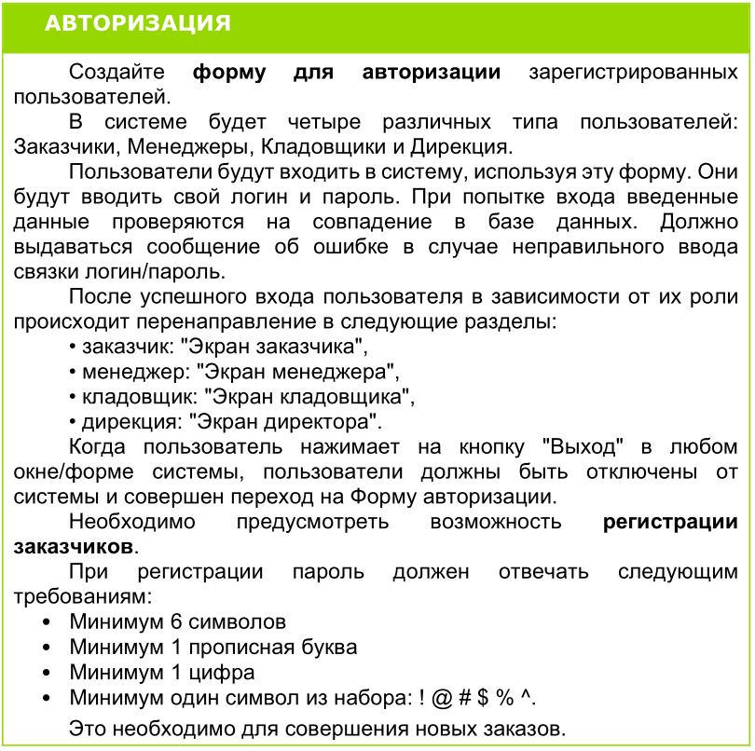

Slide 21
?

